Slide 1
Notizen enthalten den Sprachtext und Folien zeigen den Aufbau

Slide 2
Unsichere Deserialisierung
Notes:
Die Unsichere Deserialisierung hat es auf Rang 8 der Top Ten Internetsicherheitsrisiken der OWASP geschafft. Doch was ist eine Deserialisierung und was ist daran unsicher?

Slide 3
Unsichere Deserialisierung
Notes:
Wenn man den meisten Quellen im Internet vertraut ist die Deserialisierung die Umkehrung der Serialisierung

Slide 4
Unsichere Deserialisierung
Notes:
Nun ja und was ist Serialisierung? Serialisierung ist ein in der Informatik verwendeter Begriff und bedeutet die Umwandlung des Zustandes eines Objektes in eine Folge von Bytes.

Slide 5
Unsichere Deserialisierung
Notes:
Somit ist die Deserialisierung das umwandeln eines Bytestroms / einer Folge von Bytes wieder in das Objekt. Nun wollen wir und die einmal an einem Schaubild genauer anschauen und danach auf die Unsicherheit bei diesem Vorgang eingehen. ~Ende Schutzmaßnahmen?

Slide 6
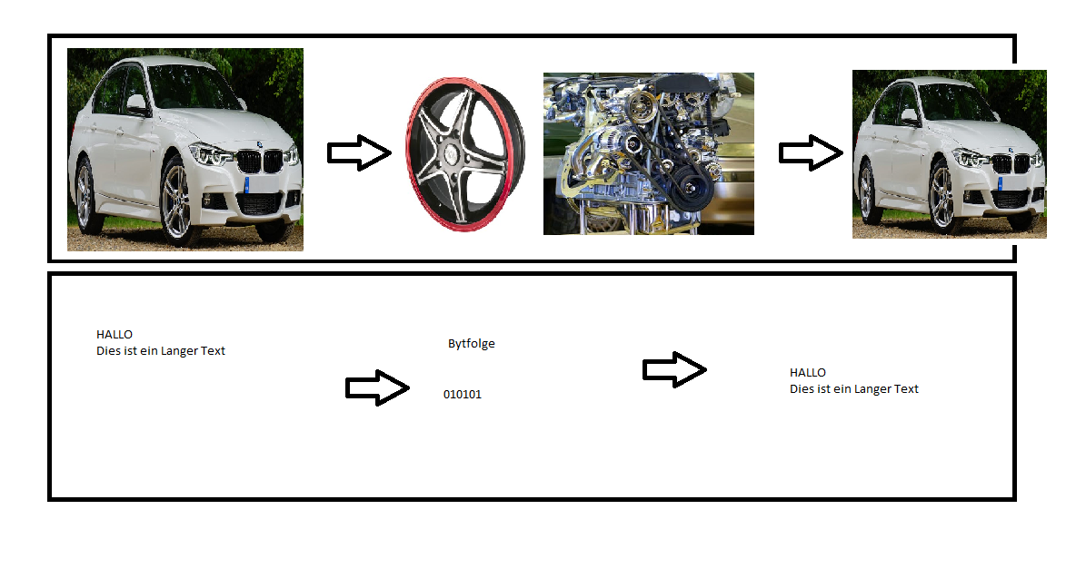
Notes:
Ein Auto zu Transportieren ist Teuer und dauert lange, deswegen wird das Auto auseinander genommen und die Einzelteile verschickt.
Genauso Funktioniert das bei Objekten. Ein Objekt direkt zu versenden dauert lange, deswegen wird es in eine Bytefolge aufgeteilt, die verschickt werden und am Ziel wieder zusammengesetzt werden. Somit kann man ein Auto mit einem Objekt gleich setzen. Das zerlegen des Autos ist das umwandeln in eine Bytefolge und das zusammensetzen ist das zurückumwandeln. Diese Schritte decken auch Serialisierung, also auseinander nehmen und Deserialisierung, das zusammensetzen ab.

Slide 7
Unsichere Deserialisierung
Notes:
Nun bleibt noch die Frage was ist daran jetzt so unsicher?
Wenn man sich bei Porsche einen Porsche bestellt, dann erhält man diesen auch oder nicht?
Unsicher wird es, wenn gewisse Fragen nicht mehr gestellt werden. Bleiben wir beim Beispiel von Autos.

Slide 8
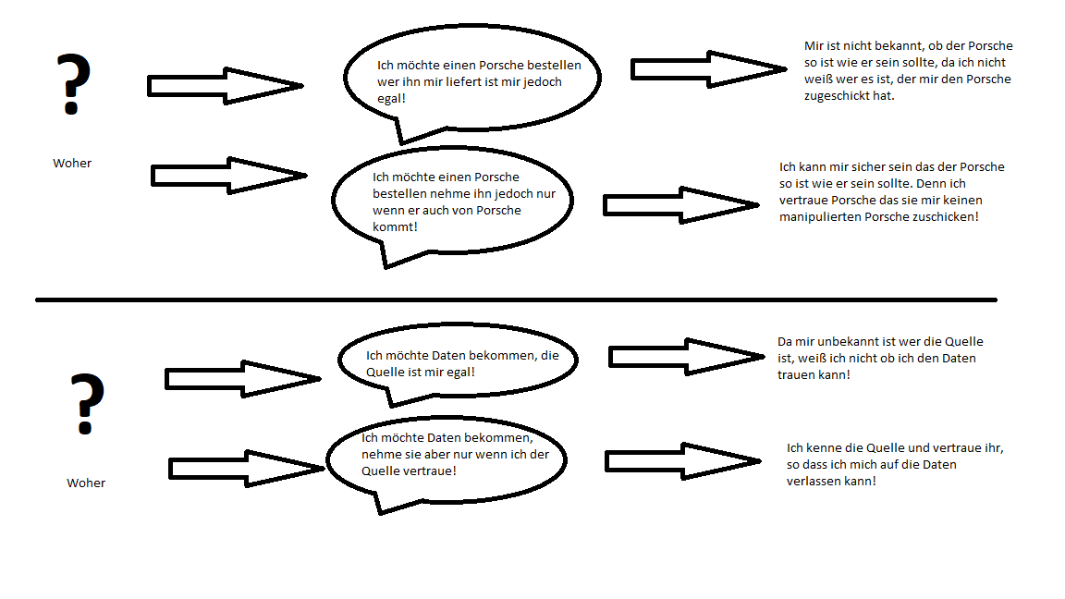
Woher?
Notes:
Wenn wir ein Auto bestellen und nicht mehr Fragen woher es kommt, dann können wir von jedem ein Auto zugeschickt bekommen. Erst wenn wir sagen, dass wir nur ein Auto wollen wenn es von Porsche zugeschickt wird, weil wir Porsche vertrauen, können wir sicher sein das dass was wir bekommen auch ein Auto ist und nichts damit angestellt wurde. Also nur wenn wir einer Quelle vertrauen können wir sicherstellen das was wir erhalten auch in Ordnung ist, jede unbekannte Quelle könnte es manipuliert haben.

Slide 9
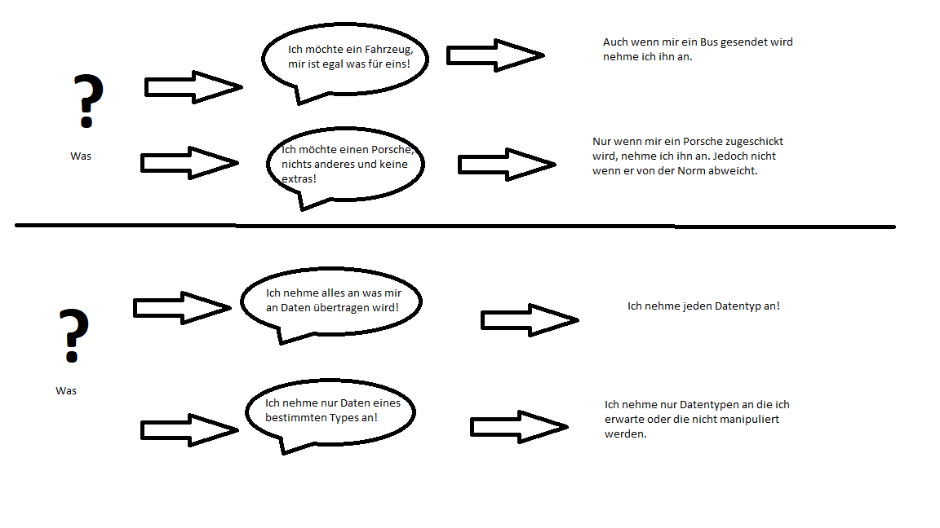
Was?
Notes:
Wenn wir sagen, das wir etwas zugeschickt bekommen wollen und nicht mehr sagen was es ist, dann kann auch ein Bus zugeschickt werden oder ein Auto welches nach Zusammenbau eine Bombe enthält. Nur wenn wir sagen, hier habe ich einen Bauplan für einen Porsche und nur wenn das was ich zugeschickt bekommen habe auch diesem Bauplan folgt nehme ich es an, können wir eine Böse Überraschung vermeiden. Bei Daten ist es ähnlich, wenn alles angenommen wird können auch Viren in den Daten enthalten sein. Erst wenn der Datentyp eingeschränkt wird und nicht manipuliert werden kann oder auch den Erwartungen entspricht kann dies verhindert werden.
Dabei ist zu erwähnen das wenn wie im Beispiel ein Bus gesendet wird, also etwas viel zu großes kann diese zu Blockaden oder Überlastungen führen, was einem DDOS Angriff entspricht.

Slide 10
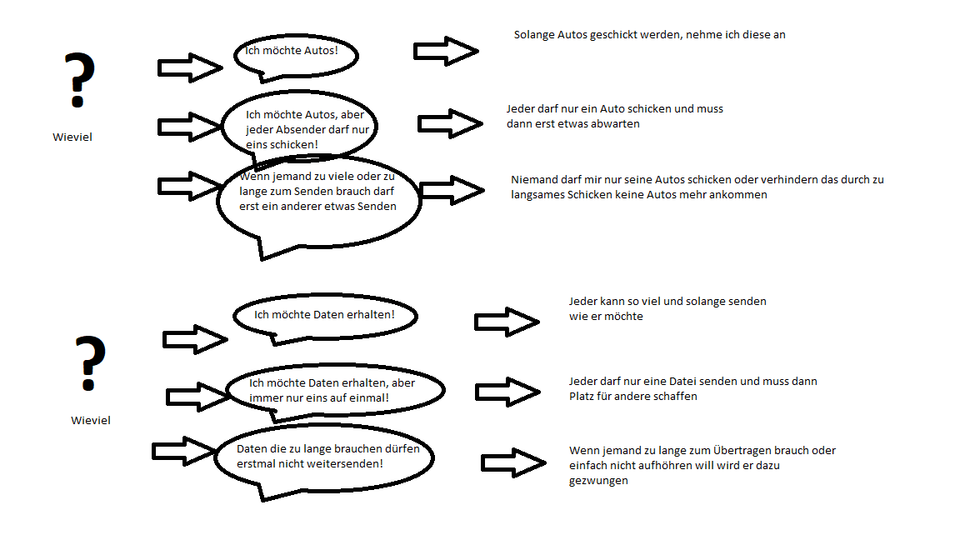
Wieviel?
Notes:
Wenn ich nicht spezifiziere wieviel ich erhalten möchte oder wie groß es sein soll, kann es sein das mir jemand ganz viele Autos schickt und ich nichts anderes mehr erhalten kann oder soviel zuschickt dass ich überlastet bin und zusammenbreche. Bei der Datenübertragung ist es ähnlich. Nur wenn Einschränkungen auferlegt werden, kann sichergestellt werden, dass ich nicht ausgenutzt werde bzw. das mich jemand behindert.

Slide 11
Schutzmaßnahmen
Einschränkungen der Absender
Prüfen der Daten
Netzwerküberwachung
Abgesicherte Umgebung
Notes:
Es existieren nur Zwei große Punkte die Schutz bieten.
Der Erste ist es nur Vertrauenswürdige Quellen zu nutzen und somit dubiose Daten zu verhindern.
Der Zweite ist es die Objekte zu Überprüfen bzw. Nur Primitive Datentypen nutzen, da diese nicht direkt Manipuliert werden können.
Beide Punkte sind jedoch nicht immer umzusetzen, dann bleibt nur noch Kontrolle.
Kontrolle der Umgebung auf der die Daten sollte es einen zwischen fall geben zugriff haben und Kontrolle über das Netzwerk. Lösen die Daten ein unerwartetes verhalten im Netzwerk aus, handelt es sich sehr wahrscheinlich nicht um die gewollten Daten.

